Slide 1
Акция:
«Клумба роз от выпускников»

Slide 2
Участники акции
воспитанники группы №9 и родители:
-Биндюгова И.Г. и сын Артем,
-Пяк В.М. и сын Максим,
-Кривцова Т.И. и сын Михаил,
-Водянникова А.А. и дочь Елизавета,
-Мацелик О.В. и дочь Алина,
-Перепелицына А.В. И дочь Мария,
-Секлецов А.И. и дочь Арина,
-Зверевские О.А. и А.И. и дочь Полина
воспитатели группы:
-Абрамцова О.Л.
-Гмыря В.А.

Slide 3
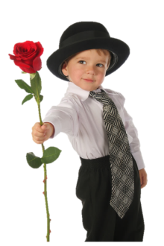
Цель данной акции: благоустройство и озеленение территории детского сада, создание цветника с помощью родителей и воспитанников ДОУ.
Задачи:
Содействовать сотрудничеству детей, родителей и педагогов;
Создавать экологически благоприятную среду на территории ДОУ;
Прививать детям нравственные основы, эстетический вкус, любовь к природе.

Slide 4
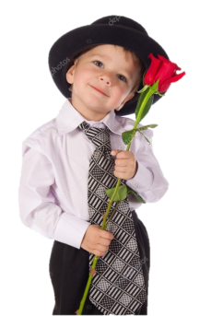
Окружающая среда призвана обеспечить детям возможность развиваться. Таким образом, благоустройство территории решает задачи эстетического, умственного, нравственного и физического воспитания детей через знакомство с окружающим растительным миром. Вот и получилось, что, начав работу над акцией, мы активно привлекли к воплощению своих планов родителей воспитанников. Была проведена работа по разъяснению родителям целей и задач данного мероприятия.

Slide 5
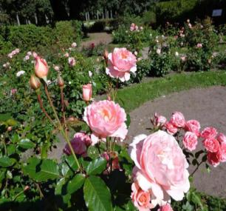
Объявление для родителей
.
Уважаемые родители!
В детском саду проводится акция
« Подари розу детскому саду»
Просим Вас принять участие в создании « Клумбы роз от выпускников». Ждем вас 10.04.2017г. в 17.00 с кустами роз. Превратим наш детский сад в цветник.
Воспитатели группы «Колокольчик»

Slide 6
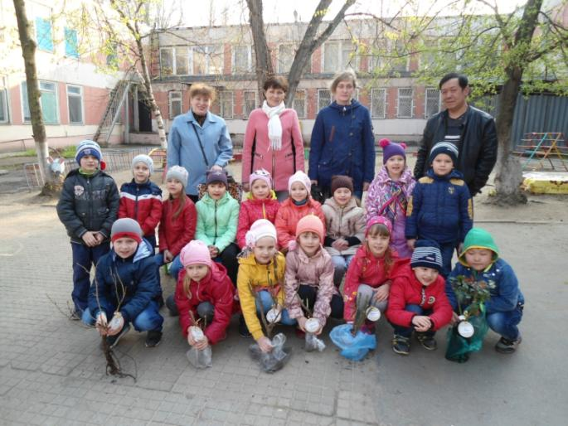
Нас много, ребята, пусть каждый из нас,
По розе посадит для сада сейчас.

Slide 7
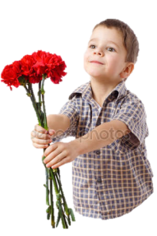
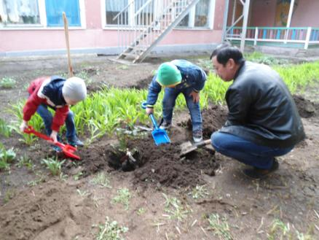
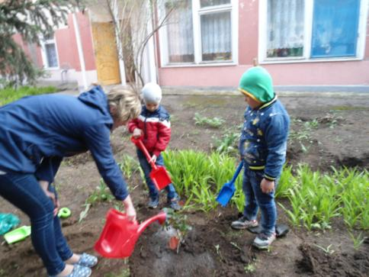
Первая роза посажена.

Slide 8
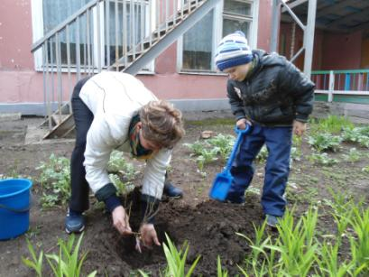
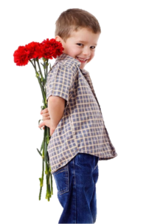
На самом красивом участке в саду
Я розу прекрасную сам посажу.

Slide 9
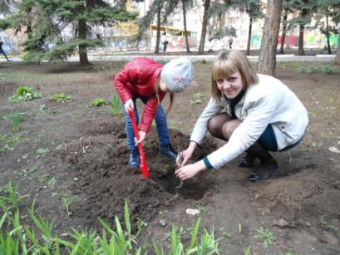
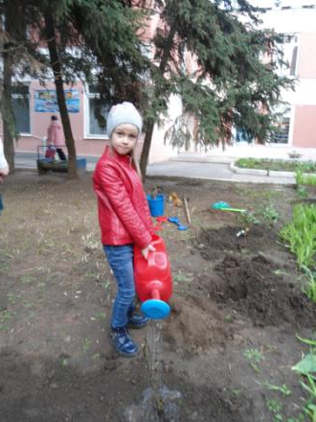
Розы все мы обожаем, мы не рвем их, а сажаем
Льём им теплую водицу, у корней рыхлим землицу.

Slide 10
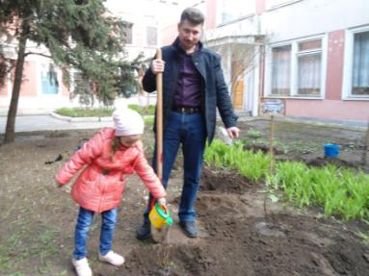
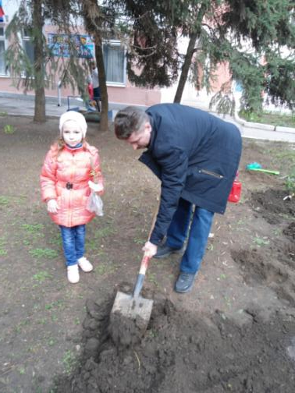
С папой розу мы сажаем и из лейки поливаем.

Slide 11
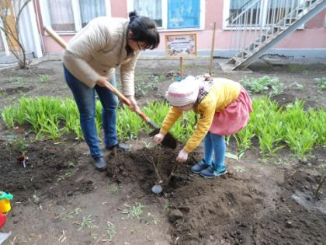
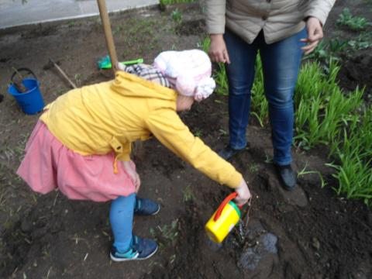

Slide 12
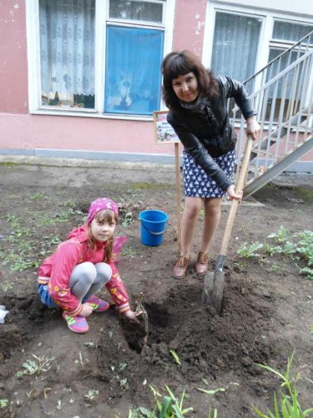
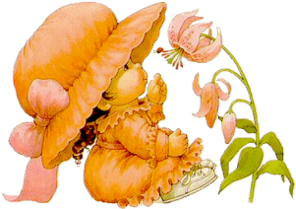

Slide 13
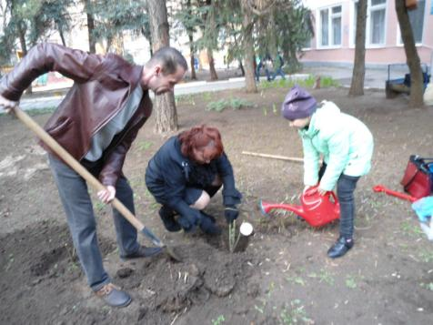
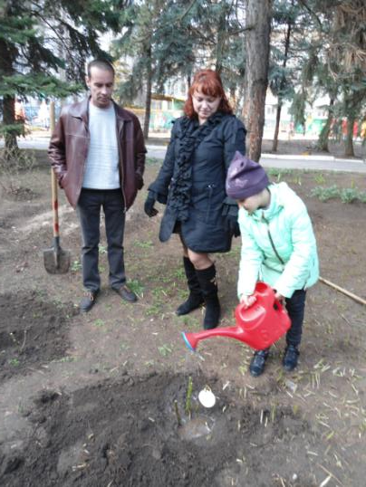
Трудимся папа, и мама, и я – вместе Зверевских дружная семья.

Slide 14
Воспитатели тоже не остались в стороне

Slide 15
